Slide 1
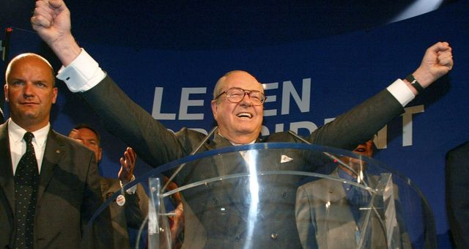
Présidentielle de 2002, un séisme politique:

Slide 2
SOMMAIRE:
Contexte
Présentation des 4 journaux d’opinions divergentes
Leurs réactions à l’évènement
Mobilisation de la population
Conséquence
20 ans après…

Slide 3
CONTEXTE:
Division de la gauche
Manifestation de la rationalité
Abstention
Passage au second tour inattendu

Slide 4
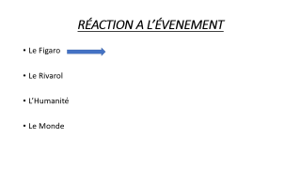
Présentation des 4 journaux:
Le Figaro
Le Rivarol
L’Humanité
Le Monde

Slide 5
RÉACTION A L’ÉVENEMENT
Le Figaro
Le Rivarol
L’Humanité
Le Monde

